Slide 1
NHẬP MÔN CÔNG NGHỆ PHẦN MỀM
Chương 1. TỔNG QUAN VỀ CÔNG NGHỆ PHẦN MỀM
08/2022

Slide 2
MỤC TIÊU
Trình bày được các khái niệm cơ bản trong CNPM.
Biết một số qui trình làm phần mềm cơ bản.
Biết tổ chức nhân sự và vai trò của từng thành viên trong hệ thống.
Biết được các loại tài liệu kỹ thuật.

Slide 3
NỘI DUNG
Các định nghĩa cơ bản và các thuật ngữ về CNPM.
Qui trình công nghệ phần mềm.
Phương pháp xây dựng phần mềm.
Công cụ hỗ trợ phát triển phần mềm.

Slide 4



Phần mềm – software?
Người sử dụng
Chuyên viên tin học

Slide 5
1. Các định nghĩa cơ bản và các thuật ngữ về CNPM
Khái niệm về phần mềm (software)
Dưới góc độ của người sử dụng:
Phần mềm là công cụ hỗ trợ để thực hiện các công việc chuyên môn của mình trên máy tính.
Ví dụ:
Phần mềm quản lý sinh viên hỗ trợ nghiệp vụ: quản lý hồ sơ sinh viên, kết quả học tập, tính điểm môn học,…
Hệ thống website trực tuyến của ngân hàng Đông Á hỗ trợ nghiệp vụ: cung cấp thông tin tài khoản cá nhân, doanh nghiệp và các giao dịch trực tuyến (chuyển khoản, thanh toán hóa đơn, mua thẻ,…)
…

Slide 6
1. Các định nghĩa cơ bản và các thuật ngữ về CNPM
Khái niệm về phần mềm (software) (tt)
Môi trường triển khai phần mềm:
Máy tính: Desktop, Laptop,…
Thiết bị chuyên dụng: Pocket PC, ĐTDĐ, router,…
Hỗ trợ làm tốt hơn các thao tác nghiệp vụ:
Tin học hóa nghiệp vụ hiện đang làm thủ công.
Cải tiến chức năng nghiệp vụ hiện đang thực hiện trên máy tính
Đề ra, xây dựng và triển khai chức năng nghiệp vụ mới.

Slide 7
1. Các định nghĩa cơ bản và các thuật ngữ về CNPM
Khái niệm về phần mềm (software)
Dưới góc độ của chuyên viên tin học
Đây là 1 hệ thống gồm 3 thành phần cơ bản:
Thành phần giao tiếp (giao diện)
Thành phần xử lý
Thành phần lưu trữ (thành phần dữ liệu).
cần được xây dựng để thực hiện theo yêu cầu của người sử dụng.

Slide 8
Thành phần hệ thống phần mềm
Thành phần giao tiếp
Thành phần xử lý
Thành phần lưu trữ
Giao diện của chương trình
Thực hiện các xử lý theo qui trình nghiệp vụ của người dùng
Cho phép lưu trữ và truy xuất dữ liệu.

Slide 9
Phần mềm – software?
Chương trình thực thi được trên máy tính hoặc các thiết bị chuyên dụng khác, nhằm hỗ trợ cho các nhà chuyên môn trong từng lĩnh vực chuyên ngành thực hiện tốt hơn các thao tác nghiệp vụ của mình.

Slide 10
Mô hình phần mềm
Người dùng
Hệ thống giao diện
Hệ thống xử lý
Hệ thống dữ liệu
Phần cứng

Slide 11
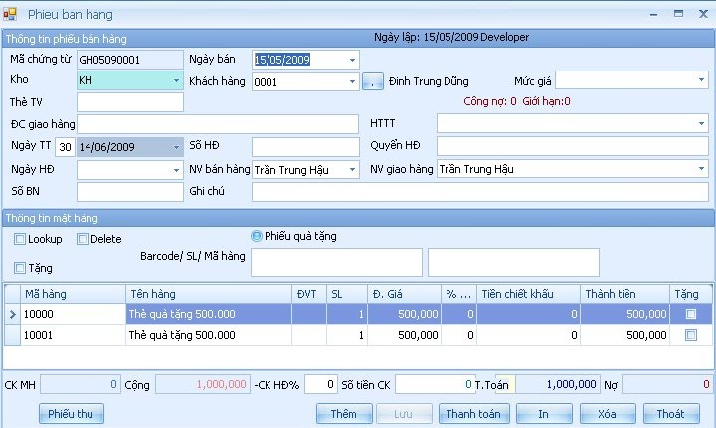
Một số phần mềm
Phần mềm quản lý bán hàng

Slide 12
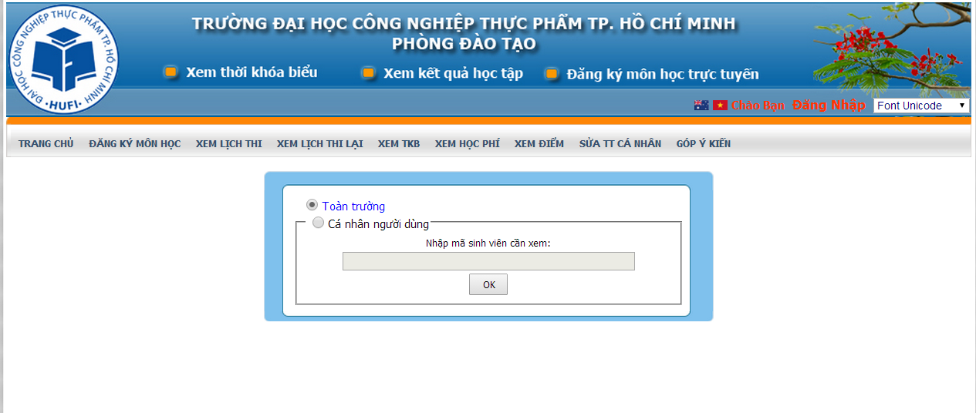
Một số phần mềm (tt)
Phần mềm dạng web hỗ trợ GV/SV xem thông tin TKB của
trường ĐH CNTP TPHCM

Slide 13
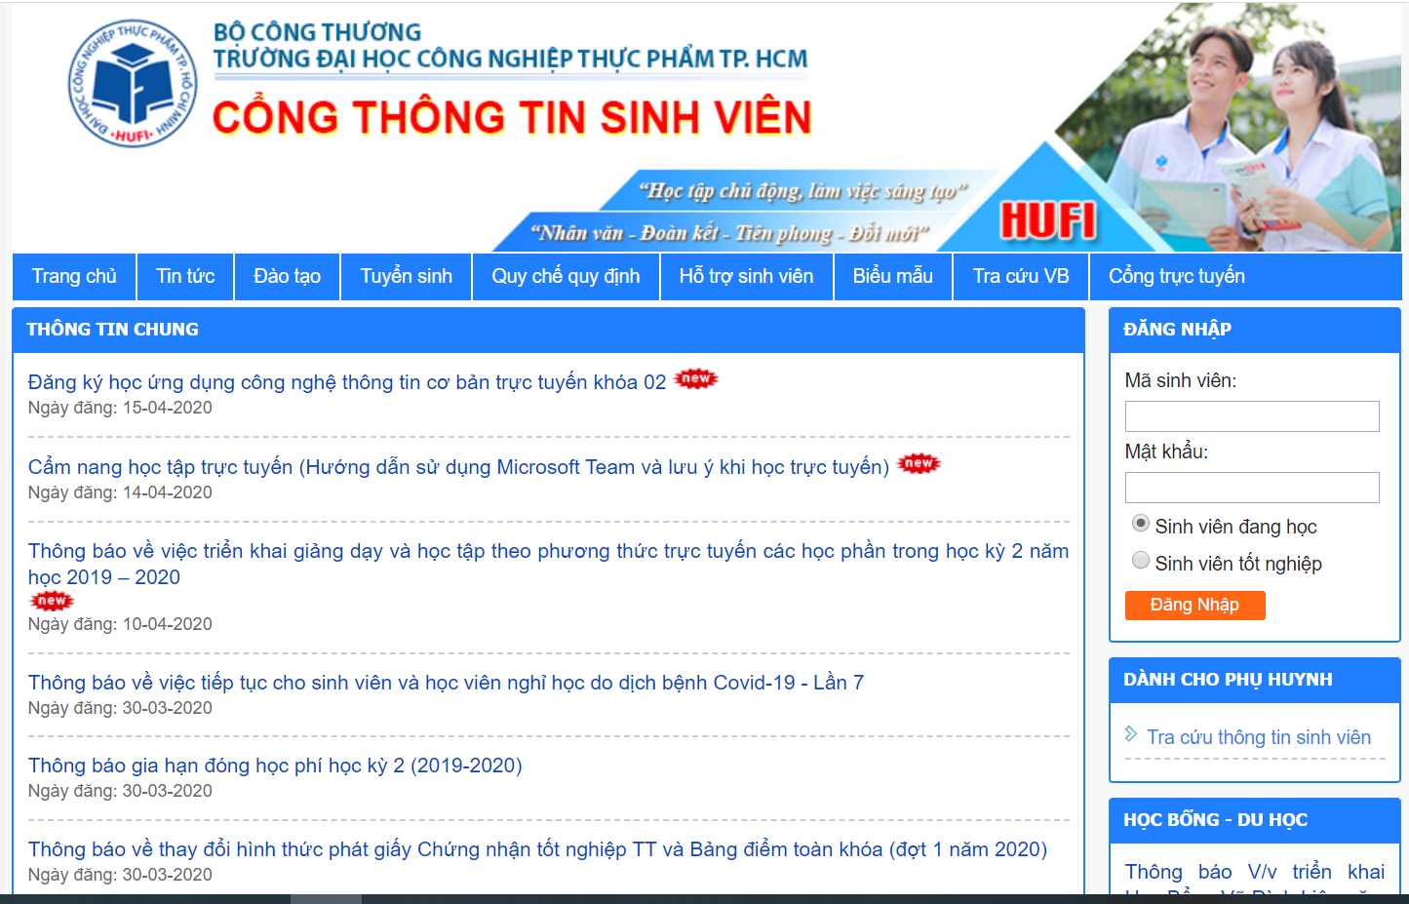
Một số phần mềm (tt)
Phần mềm dạng web:
Cổng thông tin dành cho sinh viên của trường ĐH CNTP TP. HCM

Slide 14
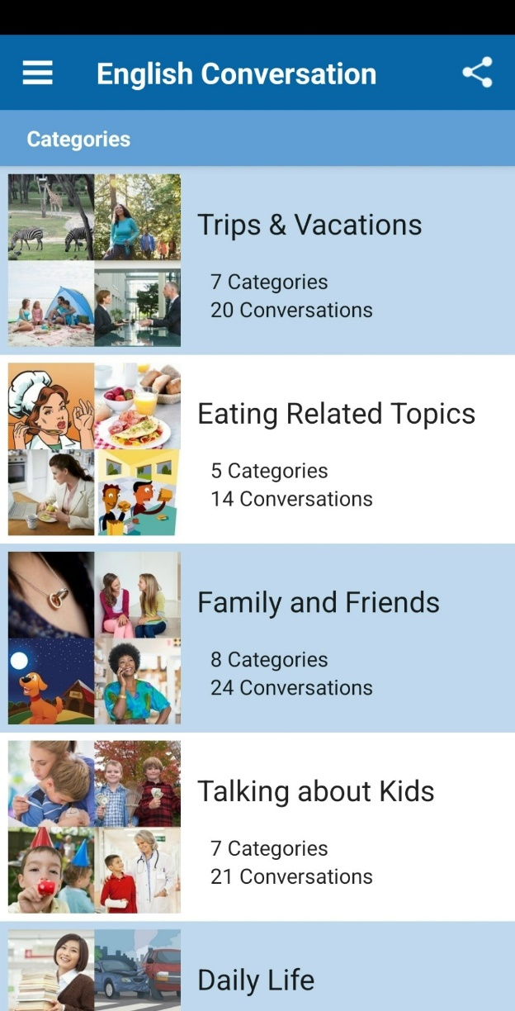
Một số phần mềm (tt)
Phần mềm học Anh văn trên thiết bị di động

Slide 15
1. Các định nghĩa cơ bản và các thuật ngữ về CNPM
Công nghệ (engineering):
Cách sử dụng các công cụ, các kỹ thuật trong cách giải quyết một vấn đề nào đó.
Kỹ sư phần mềm (software engineer):
Người biết cách áp dụng rộng rãi các kiến thức về phát triển ứng dụng vào việc tổ chức phát triển các ứng dụng một cách có hệ thống.

Slide 16
Thảo luận
Nêu quá trình làm 1 phần mềm mà bản thân SV đã từng thực hiện.
Khi xây dựng một phần mềm, bạn cần những loại phần mềm nào? Qui trình? Phương pháp?
Hãy tự nhận xét, so sánh và rút ra kết luận về qui trình làm phần mềm: phương pháp, công cụ, qui trình.

Slide 17
1. Các định nghĩa cơ bản và các thuật ngữ về CNPM
b) Công nghệ phần mềm – software engineering
Công nghệ phần mềm – software engineering: là ngành khoa học nghiên cứu về việc xây dựng các phần mềm có chất lượng và chi phí hợp lý trong khoảng thời gian hợp lý.
Đối tượng nghiên cứu:
CNPM
Phương pháp
Công cụ
Qui trình

Slide 18
1. Các định nghĩa cơ bản và các thuật ngữ về CNPM
Những kỹ năng cơ bản của kỹ sư phần mềm:
Định danh, đánh giá, cài đặt, lựa chọn một phương pháp, công cụ thích hợp.
Biết cách sử dụng các mẫu phần mềm.
Biết cách lựa chọn ngôn ngữ, phần cứng, phần mềm.
Quản lý cấu hình, lập sơ đồ và kiểm soát việc phát triển của các tiến trình.
Biết cách kiểm tra chương trình.
Lựa chọn và sử dụng kỹ thuật bảo trì phần mềm.
Đánh giá và quyết định khi nào loại bỏ hoặc nâng cấp các ứng dụng.

Slide 19

2. Qui trình công nghệ phần mềm
Bộ phận phát triển phần mềm
(Developers)
Bộ phận phân tích phần mềm
(Bussiness analysts)
An idea
Analysis
Design & implementation
Completed Software

Slide 20
2. Qui trình công nghệ phần mềm
Qui trình công nghệ phần mềm là tập hợp tất cả các hoạt động nhằm tạo ra một sản phẩm phần mềm.
Qui trình công nghệ phần mềm đa dạng và phức tạp. Vì mỗi nhóm, công ty hay tổ chức có cách thức để phát triển riêng dành cho phần mềm của họ.
CASE (computer – aided software engineering) tool: công cụ hỗ trợ cho các hoạt động trong qui trình làm phần mềm.

Slide 21
2. Qui trình công nghệ phần mềm
Mặc dù có nhiều qui trình tạo phần mềm, nhưng chúng vẫn có những hoạt động chung sau:
Software specification – xác định
Software design and implementation – thiết kế và thực thi
Software validation – phê chuẩn, xác nhận
Software evolution – quá trình tiến triển

Slide 22
2. Qui trình công nghệ phần mềm
Một số mô hình phát triển phần mềm
Mô hình thác nước – waterfall model, thác nước mở rộng
Mô hình xoắc ốc – spiral model
Mô hình chữ V – V model
Mô hình mẫu thử (prototyping model)
Mô hình phát triển nhanh (RAD)
Mô hình gia tăng (Incremental Model)
Mô hình Scrum
Mô hình Agile
…

Slide 23
Mô hình thác nước – waterfall model
Khảo sát hiện trạng
Xác định yêu cầu
Phân tích
Thiết kế
Cài đặt
Kiểm chứng
Triển khai
Bảo trì

Slide 24
Mô hình thác nước mở rộng
Khảo sát hiện trạng
Xác định yêu cầu
Phân tích
Thiết kế
Cài đặt
Kiểm chứng
Triển khai
Bảo trì

Slide 25
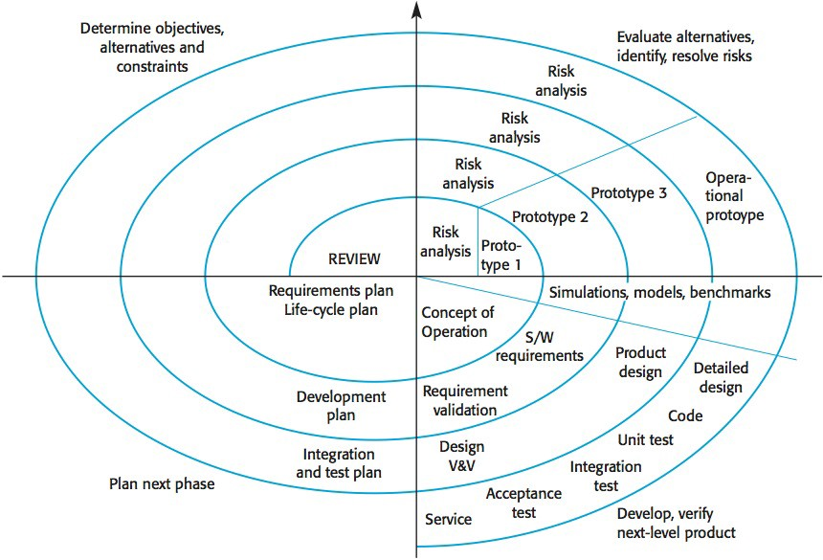
Mô hình xoắn ốc – spiral model

Slide 26
Mô hình xoắn ốc – spiral model
Lập kế hoạch
Phân tích rủi ro
Giao tiếp
khách hàng
Khái niệm
Kỹ nghệ
Làm mới
Nâng cấp
Khách hàng
đánh giá
Xây dựng &
Xuất xưởng
Bảo trì

Slide 27
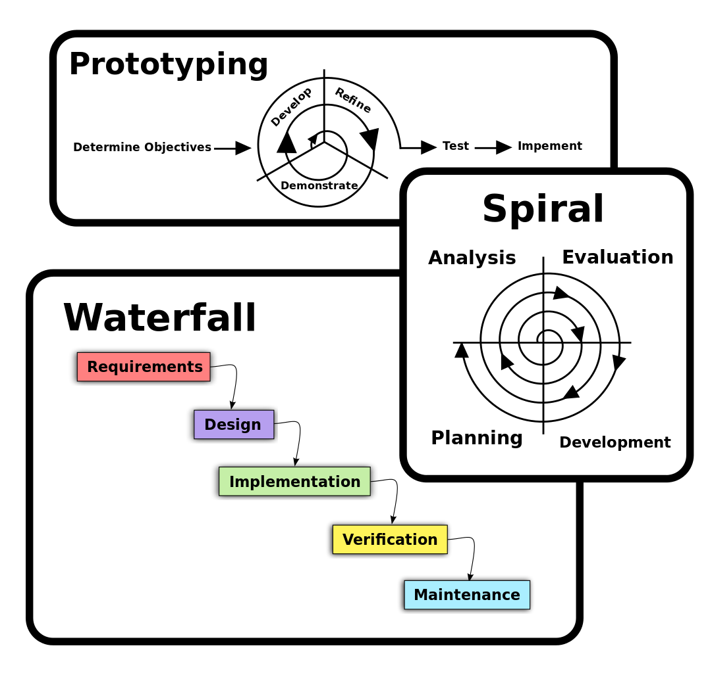

Slide 28
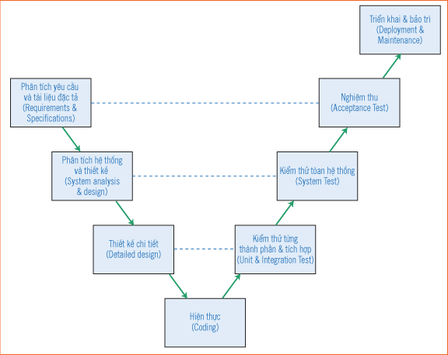
Mô hình chữ V – V model

Slide 29
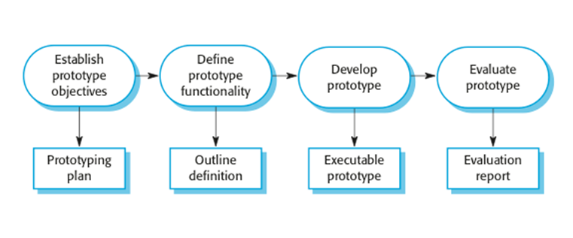
Mô hình mẫu thử – Prototype model

Slide 30
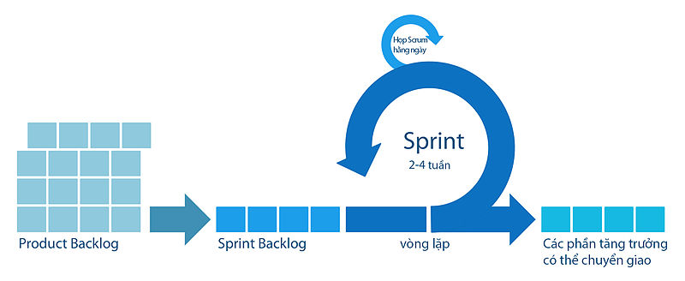
Mô hình Scrum

Slide 31
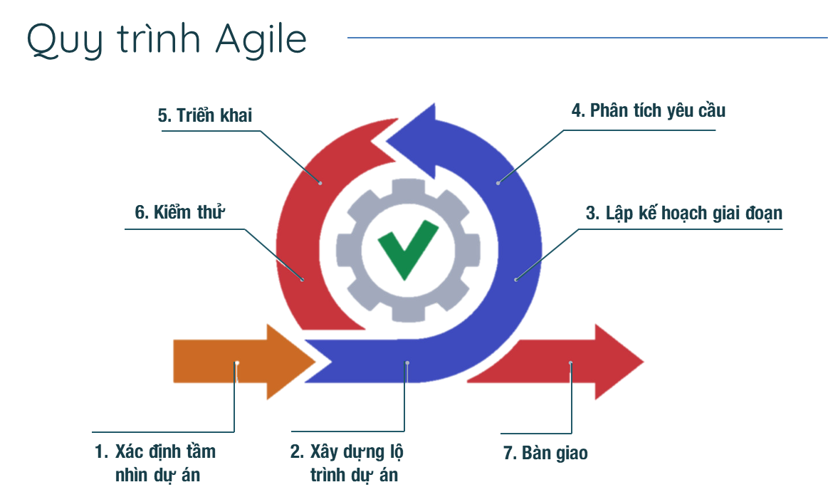
Mô hình Agile

Slide 32
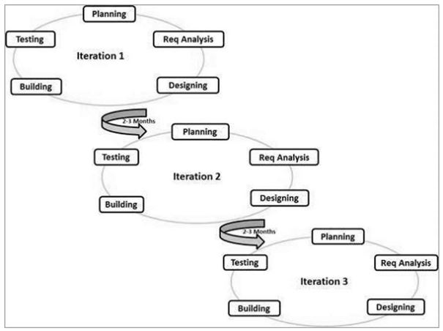
Mô hình Agile

Slide 33
Một số thông tin tham khảo
https://www.cs.odu.edu/~zeil/cs350/f15/Public/processModels/
https://medium.com/omarelgabrys-blog/software-engineering-software-process-and-software-process-models-part-2-4a9d06213fdc

Slide 34
Phân tích chi tiết quy trình công nghệ phần mềm dựa trên mô hình thác nước

Slide 35
Giai đoạn khảo sát – xác định yêu cầu
Khảo sát hiện trạng
Nội dung: + Xác định quy trình nghiệp vụ
+ Thu thập biểu mẫu thống kê
Xác định yêu cầu
Kết quả:
Tài liệu đặc tả kiến trúc hệ thống:
+ yêu cầu chức năng
+ yêu cầu phi chức năng
+ kiến trúc hệ thống
Phân tích
Thiết kế
Cài đặt
Kiểm chứng
Triển khai
Bảo trì

Slide 36
Ví dụ
Xét hệ thống Quản lý Thư viện tại thư viện Khoa học tổng hợp
Nội dung khảo sát:
Qui trình nghiệp vụ
Xử lý nhập sách/báo/tài liệu.
Xử lý tạo hồ sơ cho độc giả mới
Xử lý việc cho mượn sách, tài liệu
Xử lý việc trả sách của độc giả
Xử lý việc mượn quá hạn
…
Báo biểu thông kê
Hồ sơ sách, tài liệu
Hồ sơ độc giả
Thông tin mượn
Thông tin trả
…

Slide 37
Ví dụ
Xét hệ thống Quản lý Thư viện tại thư viện Khoa học tổng hợp
Kết quả
Yêu cầu chức năng
Lưu trữ những thông tin gì?
Xử lý theo công thức tính toán nghiệp vụ nào?
Tìm kiếm theo chuẩn nào?
Kết xuất, báo cáo, thống kê thông tin gì?
Yêu cầu phi chức năng
Cài đặt trên môi trường nào? (windows? Web?)
Sử dụng công nghệ nào? (java? .Net? PHP?)
Dùng hệ quản trị CSDL nào? (SQL server? Oracle?)

Slide 38
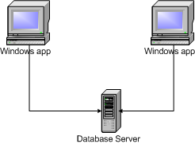
Ví dụ
Xét hệ thống Quản lý Thư viện tại thư viện Khoa học tổng hợp
Kết quả: Kiến trúc hệ thống
Windows application – database server

Slide 39
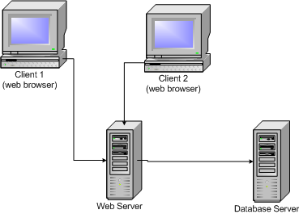
Ví dụ
Xét hệ thống Quản lý Thư viện tại thư viện Khoa học tổng hợp
Kết quả: Kiến trúc hệ thống
Database server - Web server - Client

Slide 40
Giai đoạn phân tích
Khảo sát hiện trạng
Xác định yêu cầu
Nội dung:+ Phân tích khả thi
+ Xây dựng mô hình dữ liệu ở
mức quan niệm
+ Xây dựng mô hình/ sơ đồ xử lý
Phân tích
Thiết kế
Kết quả:
Hồ sơ phân tích
+ Mô hình ERD, DFD hoặc các sơ đồ UML
+ Phương án triển khai hệ thống
Cài đặt
Kiểm chứng
Triển khai
Bảo trì
40

Slide 41
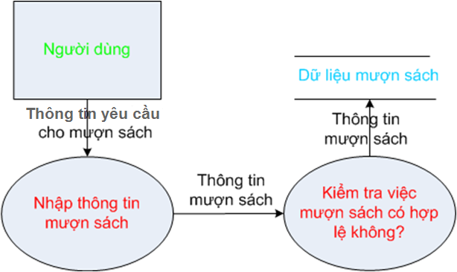
Giai đoạn phân tích
Xét hệ thống Quản lý Thư viện tại thư viện Khoa học tổng hợp
Mô hình xử lý DFD – Data Flow Diagram

Slide 42
Giai đoạn thiết kế
Khảo sát hiện trạng
Xác định yêu cầu
Phân tích
Thiết kế
Nội dung: Thiết kế dữ liệu, xử lý, giao diện
Kết quả:
Hồ sơ thiết kế:
+ Mô hình PDM/ sơ đồ thiết kế UML
+ Kiến trúc module
+ Hệ thống chức năng
+ Hệ thống giao diện
Cài đặt
Kiểm chứng
Triển khai
Bảo trì
42

Slide 43
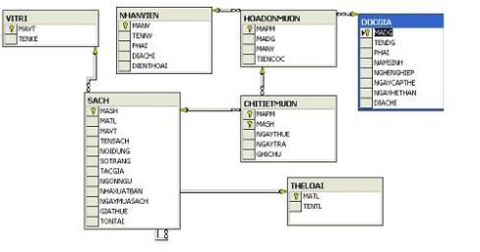
Giai đoạn thiết kế (tt)
Xét hệ thống Quản lý Thư viện tại thư viện Khoa học tổng hợp
Mô hình quan hệ

Slide 44
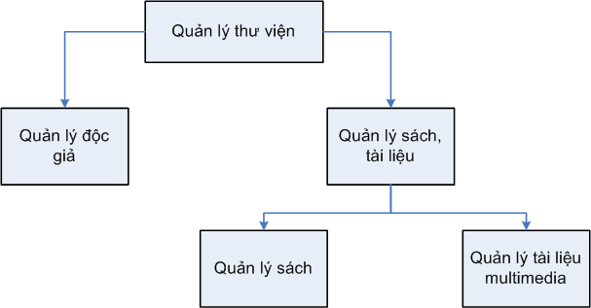
Giai đoạn thiết kế (tt)
Hệ thống chức năng Quản lý Thư viện

Slide 45
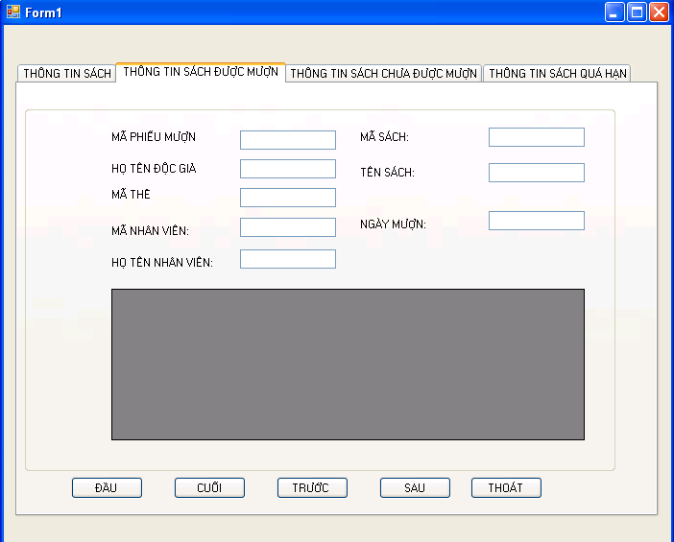
Giai đoạn thiết kế (tt)
Giao diện Quản lý Thông tin mượn sách

Slide 46
Giai đoạn cài đặt
Khảo sát hiện trạng
Xác định yêu cầu
Nội dung: + Tạo CSDL
+ Tạo giao diện
+ Cài đặt xử lý
Phân tích
Thiết kế
Kết quả:
Source code:
+ DLL
+ Giao diện
+ ActiveX Control
+ Sample Database
Chương trình: .Exe, Web App
Cài đặt
Kiểm chứng
Triển khai
Bảo trì

Slide 47
Giai đoạn kiểm chứng
Khảo sát hiện trạng
Xác định yêu cầu
Phân tích
Nội dung: + Kiểm lỗi
+ Kiểm lỗi phân hệ
+ Kiểm lỗi hệ thống
Thiết kế
Cài đặt
Kiểm chứng
Kết quả:
+ Test plan
+ Test case
+ Bug
+ Test report
Triển khai
Bảo trì

Slide 48
Tiến trình của quá trình kiểm thử
Test cases
Test data
Test results
Test reports
Design test cases
Prepare test data
Run program with test data
Compare results to test cases

Slide 49
Giai đoạn triển khai
Khảo sát hiện trạng
Xác định yêu cầu
Phân tích
Nội dung: + Đóng gói sản phẩm
+ Cài đặt thử nghiệm với
dữ liệu thật của khách hàng
+ Hướng dẫn sử dụng
Thiết kế
Cài đặt
Kiểm chứng
Kết quả:
+ Chương trình cài đặt
+ Tài liệu hướng dẫn cài đặt
+ Tài liệu hướng dẫn cấu hình
hệ thống.
Triển khai
Bảo trì

Slide 50
Sưu liệu/tài liệu liên quan
Tài liệu kỹ thuật
Tài liệu khảo sát
Tài liệu phân tích
Tài liệu thiết kế
Tài liệu hướng dẫn lập trình
Tài liệu hướng dẫn đóng gói chương trình
Tài liệu hướng dẫn người sử dụng
Installation guide
User manual
Release note

Slide 51
Giai đoạn bảo trì
Khảo sát hiện trạng
Xác định yêu cầu
Phân tích
Nội dung: + Hỗ trợ sửa lỗi
+ Theo dõi thay đổi yêu cầu
+ Nâng cấp
Thiết kế
Cài đặt
Kiểm chứng
Kết quả:
+ Tài liệu hướng dẫn giải quyết sự cố
+ Tài liệu hướng dẫn nâng cấp.
Triển khai
Bảo trì
51

Slide 52
3. Phương pháp xây dựng phần mềm
Phương pháp hướng cấu trúc (giữa 1970s – nay)
Phương pháp hướng đối tượng (giữa 1980s – nay)
Phương pháp OMT – Object Modeling Technique
(kỹ thuật mô hình hóa đối tượng)
Phương pháp UML – Unified Modeling Language)
(ngôn ngữ mô hình hóa hợp nhất)

Slide 53
Phương pháp hướng cấu trúc
Phân chia chương trình thành nhiều chương trình con. Mỗi chương trình con thực hiện một công việc nhất định.
Phần mềm được thiết kế dựa trên 2 hướng: dữ liệu và hành động.
Cách thức thực hiện của phương pháp hướng cấu trúc là thiết kế từ trên xuống (Top - Down).

Slide 54
Phương pháp OMT
Phương pháp mô hình hóa đối tượng liên kết 3 cái nhìn của việc mô hình hóa hệ thống
Mô hình đối tượng: cấu trúc dữ liệu của hệ thống (mặt tĩnh)
Mô hình động: hành vi, kiểm soát của hệ thống
Mô hình chức năng: thể hiện mặt chức năng và biến đổi.

Slide 55
Phương pháp UML
UML là ngôn ngữ mô hình hóa tổng quát được xây dựng để đặc tả, phát triển và viết tài liệu cho các khía cạnh trong phát triển phần mềm HDT UML.
UML bao gồm tập các khái niệm, ký hiệu, biểu đồ và hướng dẫn.
UML qui định một loạt các ký hiệu và quy tắc để mô hình hóa các pha trong quá trình phát triển phần mềm HDT dưới dạng các biểu đồ.

Slide 56
4. Công cụ hỗ trợ phát triển phần mềm
Rational Rose
Power Designer
Microsoft Visio
Microsoft Studio 6.0
Microsoft Studio.Net
Microsoft SQL Server 2000/2005/2008/2012/…
Oracle 8i/9i/10i/11g/12c/…
Visual Studio Team Systems 2005/…
Eclipse
…

Slide 57
Một số đề tài thuyết trình
Tìm hiểu các mô hình, ưu/nhược điểm của mỗi loại (đã liệt kê ở trên).
Giới thiệu về các công ty phần mềm (lớn/nhỏ) ở Việt Nam: thế mạnh của mỗi công ty/ những yêu cầu mà người xin việc cần đáp ứng.
Ví dụ: Vina Game, FPT, TMA, Harvey Nash, ELCA, Global CyberSoft, …
Giới thiệu các công nghệ mới trong lĩnh vực CNTT.
….

Slide 58
Tài liệu tham khảo
Slide bài giảng chương 1.
http://en.wikipedia.org/wiki/Software_engineering http://canberra.libguides.com/content.php?pid=90932&sid=677104
http://www.rspa.com/spi/index.html
http://en.wikibooks.org/wiki/Introduction_to_Software_Engineering
Software Engineering, Ian Sommerville, 2007
Software Engineering, Roger S. Pressman

Slide 59


